Slide 1


APRENDIZAJE
AUTOMATICO

Slide 2
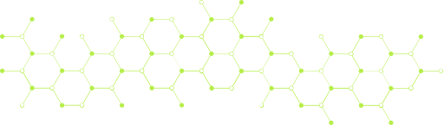

¿QUE ES?
El aprendizaje automático (machine learning) es una rama de la inteligencia artificial (IA) que se enfoca en desarrollar algoritmos y modelos que permiten a las máquinas aprender a partir de datos y mejorar su desempeño en tareas específicas sin ser programadas explícitamente para ello.

Slide 3

ADQUISICION DE DATOS
es el proceso de recolectar, medir y registrar información de diversas fuentes para su posterior análisis, procesamiento o uso en un proyecto o estudio. Esta información puede provenir de una variedad de fuentes, como sensores, encuestas, bases de datos, experimentos, registros digitales, o cualquier otro medio que capture datos relevantes.
01
Identificación de la fuente de datos
Determinar de dónde provendrán los datos, como dispositivos de medición, encuestas o archivos digitales.
02
Selección de datos relevantes
Elija qué datos son necesarios y útiles para el objetivo que se quiere alcanzar. Esto puede implicar filtrar información para asegurarse de que solo se recoja lo que es importante.

Slide 4

03
Recolección de datos
Capturar los datos mediante dispositivos de medición, encuestas, formularios en línea, sensores o sistemas automatizados.
04
Almacenamiento de datos
Una vez adquiridos, los datos suelen almacenarse en bases de datos, archivos o sistemas de almacenamiento en la nube para su acceso y procesamiento futuro.
05
Preprocesamiento de datos
los datos adquiridos necesitan ser limpiados o transformados antes de ser analizados, para eliminar errores, redundancias o datos incompletos.

Slide 5

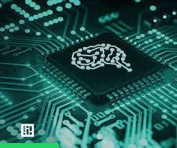
PREPOCESAMIENTO DE DATOS
es una etapa crítica en la preparación de datos para análisis o modelado, y busca asegurar que los datos sean limpios, relevantes y estructurados adecuadamente.
01
Limpieza de datos
Eliminar valores nulos, duplicados, y corregir errores en los datos.
02
Transformación de datos
Normalizar o escalar los datos, y convertir variables categóricas a numéricas mediante codificación (ej. One-Hot Encoding).
03
Manejo de desequilibrio
Equilibrar las clases si los datos son desproporcionados (por ejemplo, en problemas de clasificación).
04
Reducción de dimensionalidad
Reducir el número de variables para evitar el sobreajuste (ej. PCA).

Slide 6

05
División de datos
Separar los datos en conjuntos de entrenamiento y prueba para evaluar el modelo.
06
Generación de características
Crear nuevas variables relevantes a partir de las existentes.
07
Detección de valores atípicos
Identificar y tratar los valores extremos que pueden afectar el modelo.

Slide 7

ENTRENAMIENTO DEL MODELO
En esta etapa se utiliza un algoritmo de aprendizaje automático para aprender patrones a partir de los datos preprocesados. En este proceso también el modelo ajusta sus parámetros internos para minimizar el error en las predicciones.
01
Selección del algoritmo
Se debe de seleccionar un algoritmo dependiendo del problema, algunos ejemplos son: árboles de decisión, redes neuronales, regresión lineal, entre otros.
02
División de datos
Se dividen en conjuntos de entrenamiento y validación.
03
Ajuste de parámetros
En este paso el modelo ajusta sus parámetros para minimizar una función de pérdida.
04
Iteración y optimización
Proceso de entrenamiento del algoritmo suelen ser iterativos.

Slide 8
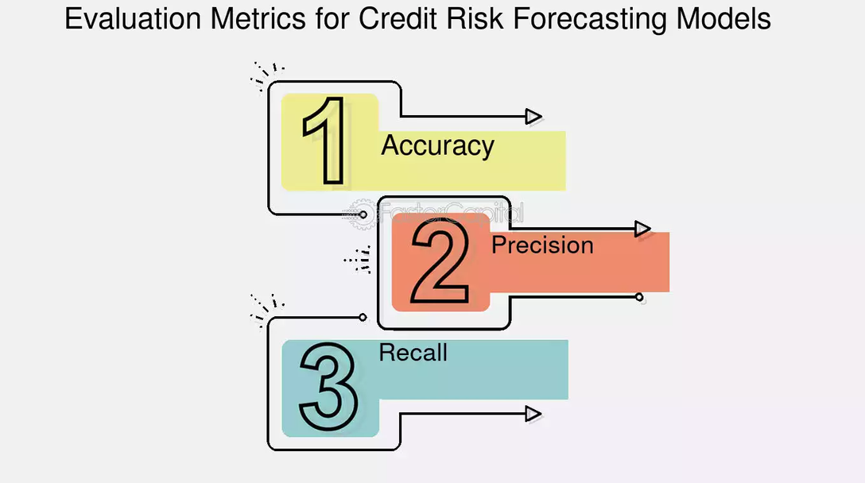
EVALUACIÓN DEL MODELO
Es la fase en la que se mide su rendimiento utilizando un conjunto de datos que no fue utilizado durante el entrenamiento (conjunto de prueba). Esto permite determinar si el modelo es capaz de generalizar bien a nuevos datos.
MÉTRICAS DE EVALUACIÓN COMUNES
CLASIFICACIÓN
Precisión (Accuracy): proporción de predicciones correctas sobre el total.
Precisión (precisión): proporción de verdaderos positivos sobre todos los positivos predichos.
Recall: proporciona los verdaderos positivos sobre todos los positivos reales.

Slide 9
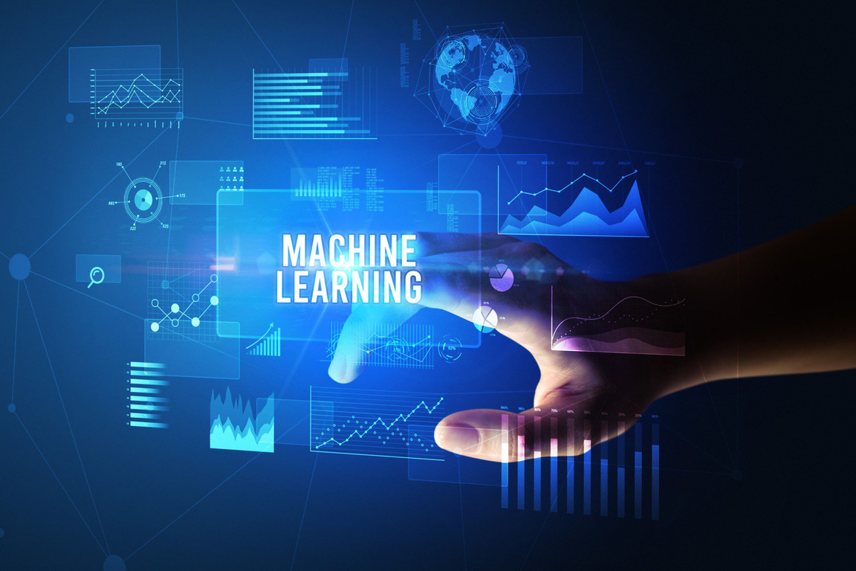
IMPLEMENTACIÓN DEL MODELO
es la fase en la que el modelo entrenado y evaluado se despliega en un entorno real para hacer predicciones o tomar decisiones basadas en nuevos datos. Esta fase es crucial para llevar el modelo del laboratorio al mundo real.
01
Serialización del modelo
El modelo se guarda en un formato que puede ser cargado y utilizado posteriormente.
02
Despliegue en producción
El modelo se integra en sistemas o aplicaciones, como APIs, aplicaciones móviles, o sistemas en la nube
03
Monitoreo y mantenimiento
Una vez implementado, el modelo debe ser monitoreado para asegurar que sigue funcionando correctamente.

Slide 10
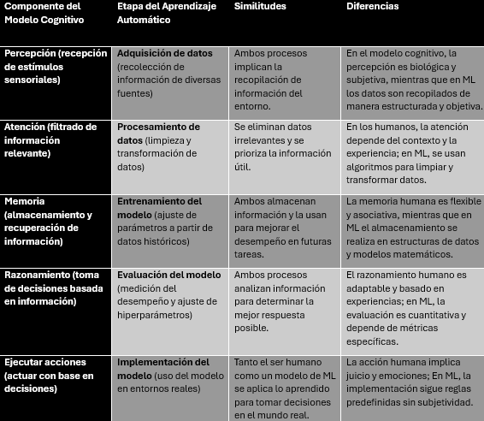
MODELO COGNITIVO VS APRENDISAJE AUTOMÁTICO

Slide 11
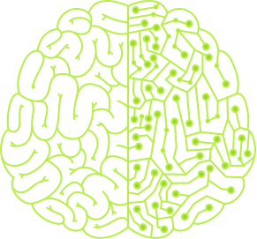

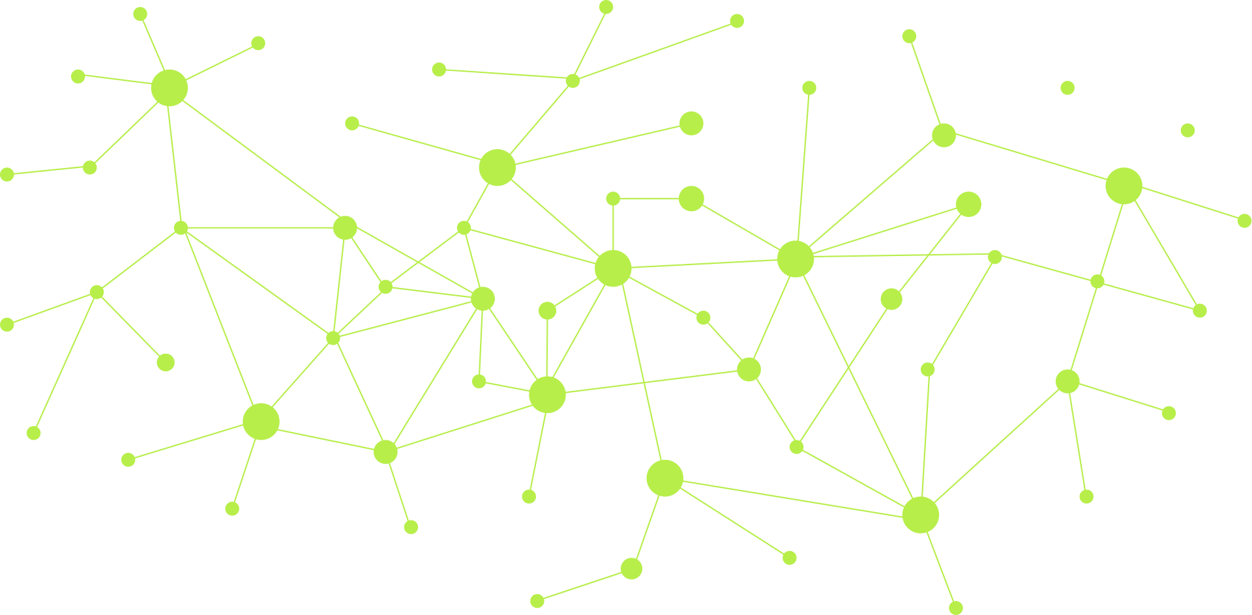
CONCLUSIÓN
El aprendizaje automático es una herramienta esencial que permite a los sistemas aprender de los datos para mejorar su rendimiento. Entonces podemos decir que el aprendizaje automático es una tecnología transformadora, pero su éxito depende obviamente de la calidad de los datos, la ética y la capacidad de generalización y con un enfoque adecuado puede resolver problemas complejos y generar un impacto significativo en diversas áreas.

